Slide 1
Текст
26 июня 2012 г.
Применение бизнес-процессов Битрикс24 для дистанционной формы обучения
Хайдаров А.Г., andreyhaydarov@gmail.com
Notes:
Для смены шаблона на другой вид необходимо: - щелкнуть правой кнопкой мыши на пустое место в слайде - выбрать пункт «оформление слайда» - выбрать справа пункт «шаблоны презентации» - из 5 вариантов «используется в данной презентации» выбрать нужный
- щелкнуть по нему правой кнопкой мыши и выбрать 1 из 3х вариантов применения

Slide 3
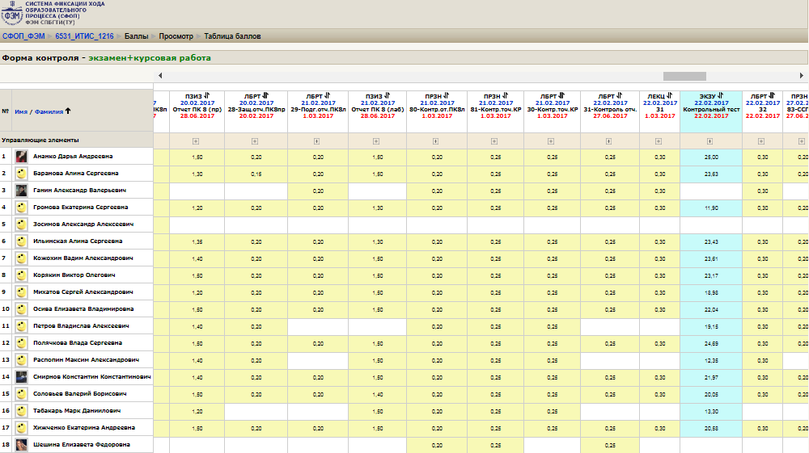

Slide 4
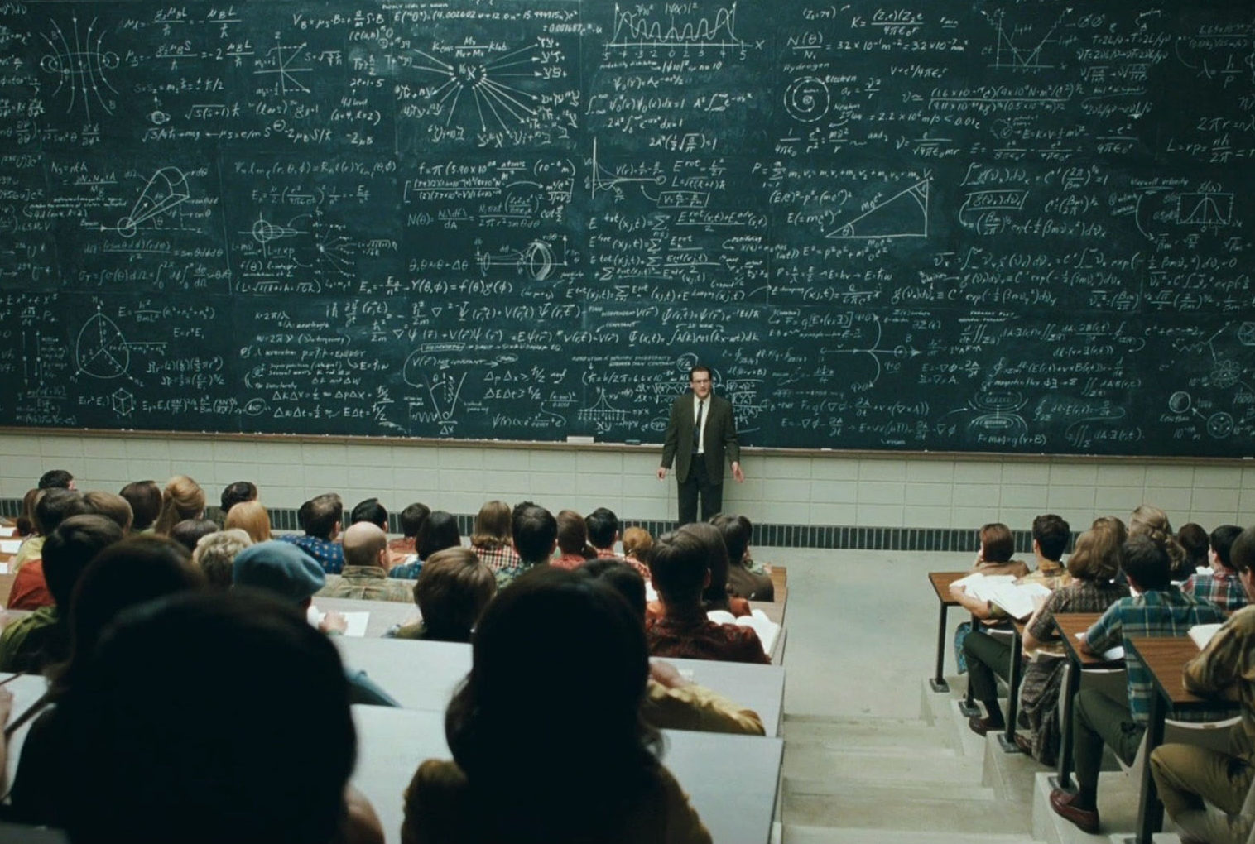

Slide 10
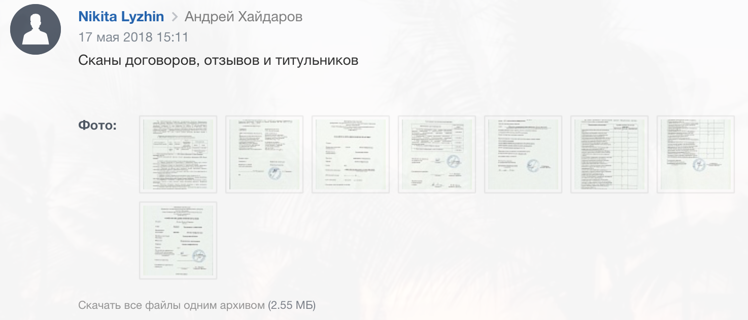

Slide 12
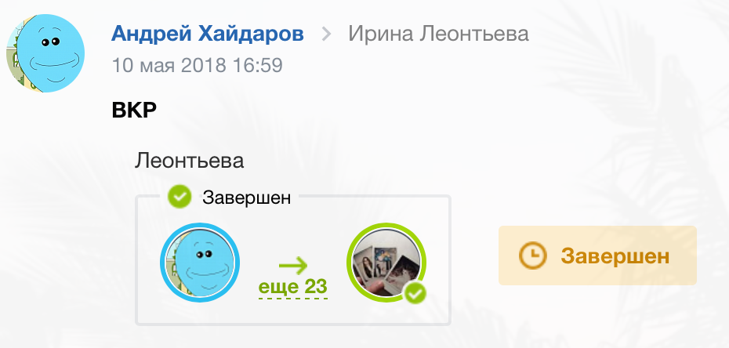

Slide 13
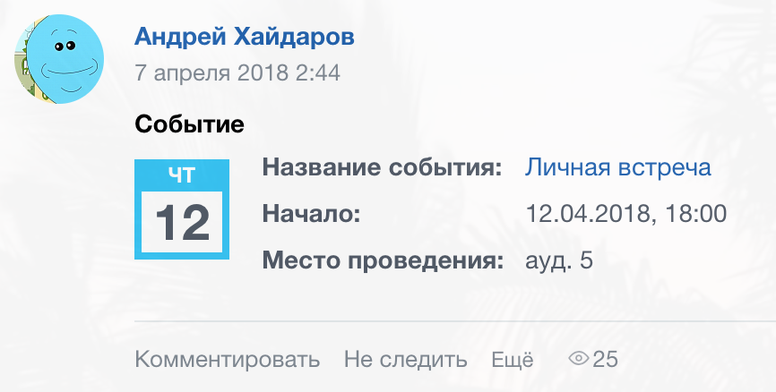

Slide 15
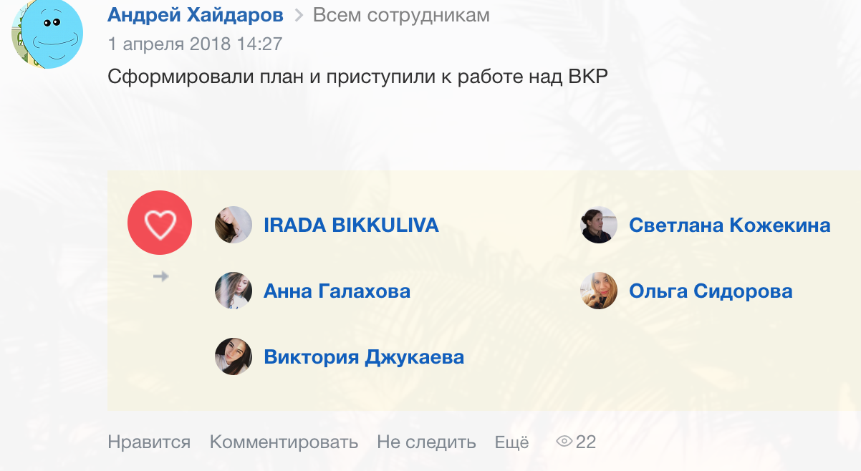

Slide 16
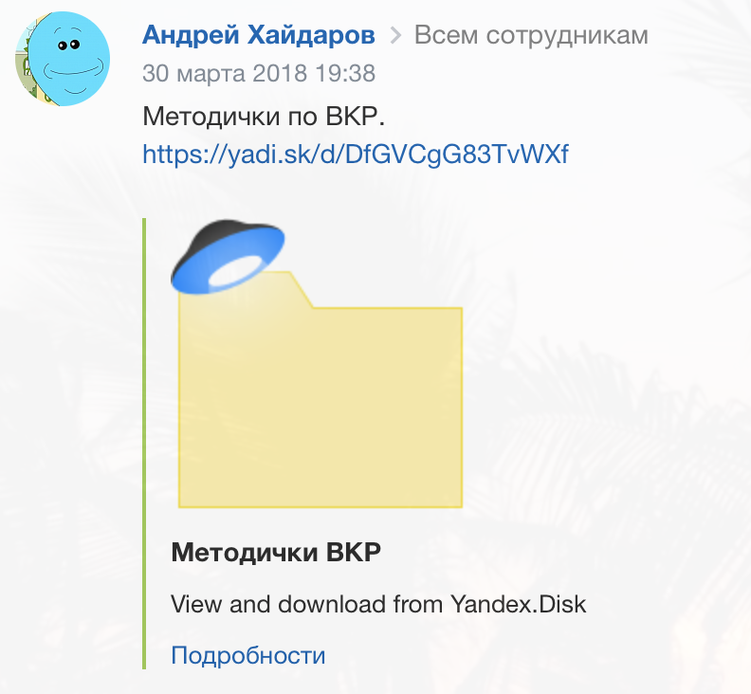

Slide 17
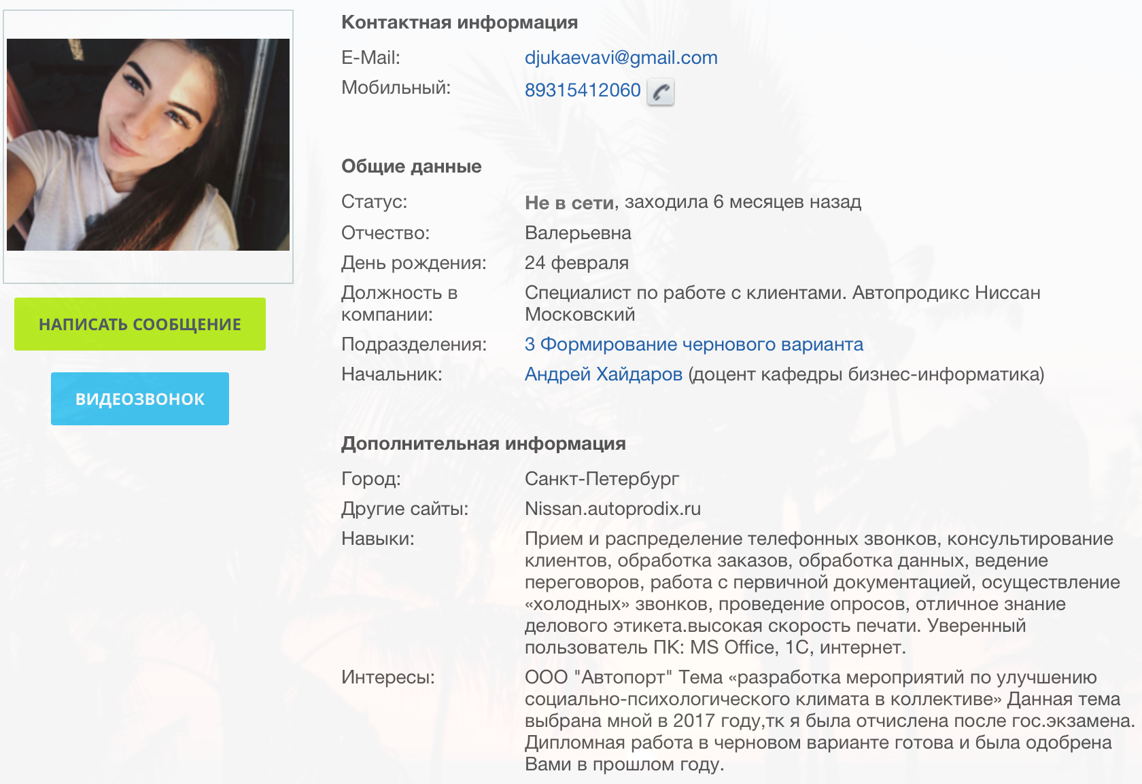

Slide 18
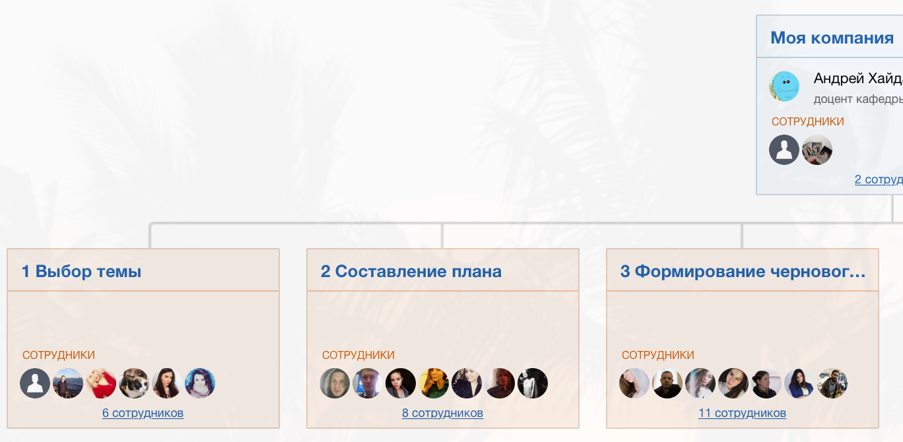

Slide 20
Необходимость оптимизации бизнес-процессов
Необходима четкая последовательность действий
Работа останавливается, если непонятно, как ее выполнять
Выполнение ВКР

Slide 21
Процессный подход к управлению работы в ВУЗе
Цель – проработка механизмов взаимодействия в рамках процесса между:
Деканат
Студент
Преподаватель
Руководство
Notes:
21

Slide 23
Неформализованный
Системный
Саморазвивающийся
ВУЗ?

Slide 24
Эффективность

Slide 25
Метод минимизации устной информации
100%
<75%
<50%

Slide 26
Оптимизация бизнес-процессов

Slide 27
